Slide 1
《R语言商务图表与数据可视化》
第十一章——空间可视化与数据地图高级案例应用

Slide 2
本章目录
11.1 地图上的mini条形图（柱形图）
11.2 地图上的mini气泡饼图
11.3 地图+网络流向图案例用应（含多种流向类型）
11.4 ggmap背景+ggplot2图层混合应用
11.5 地图+mini字体地图应用
11.6 基于ggplot2的等值线密度图

Slide 3
11.1 地图上的mini条形图（柱形图）
主要涉及到的问题：
1、多几何图层ggplot2对象应用
2、geom_linerange、geom_errorbarh图层对象应用
2、annotate备注函数应用

Slide 4
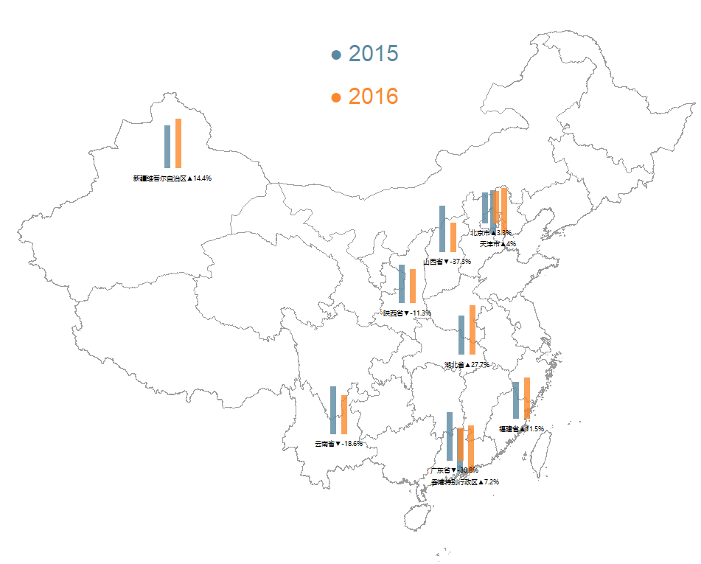
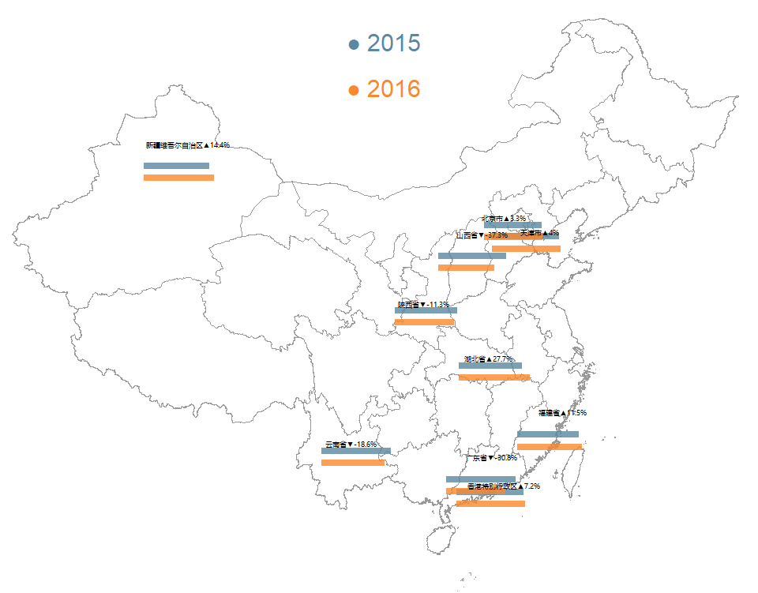
11.1 地图上的mini条形图（柱形图）

Slide 5
11.2 地图上的mini气泡饼图
主要涉及到的问题：
1、多几何图层ggplot2对象应用
2、scatterpie的及其ggplot2接口函数geom_scatterpie几何图形函数的应用
2、多图层下的空间分面应用

Slide 6
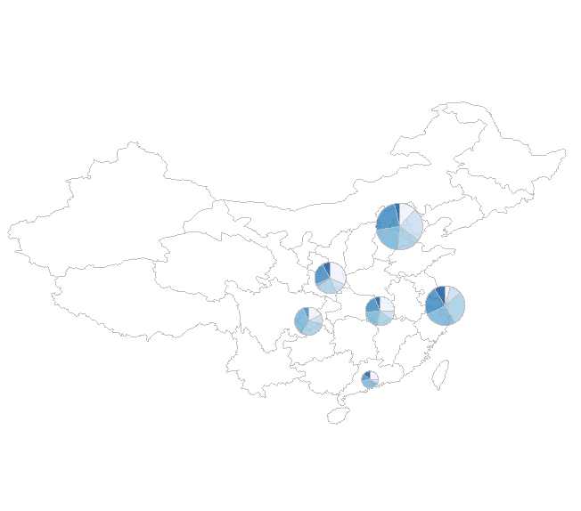
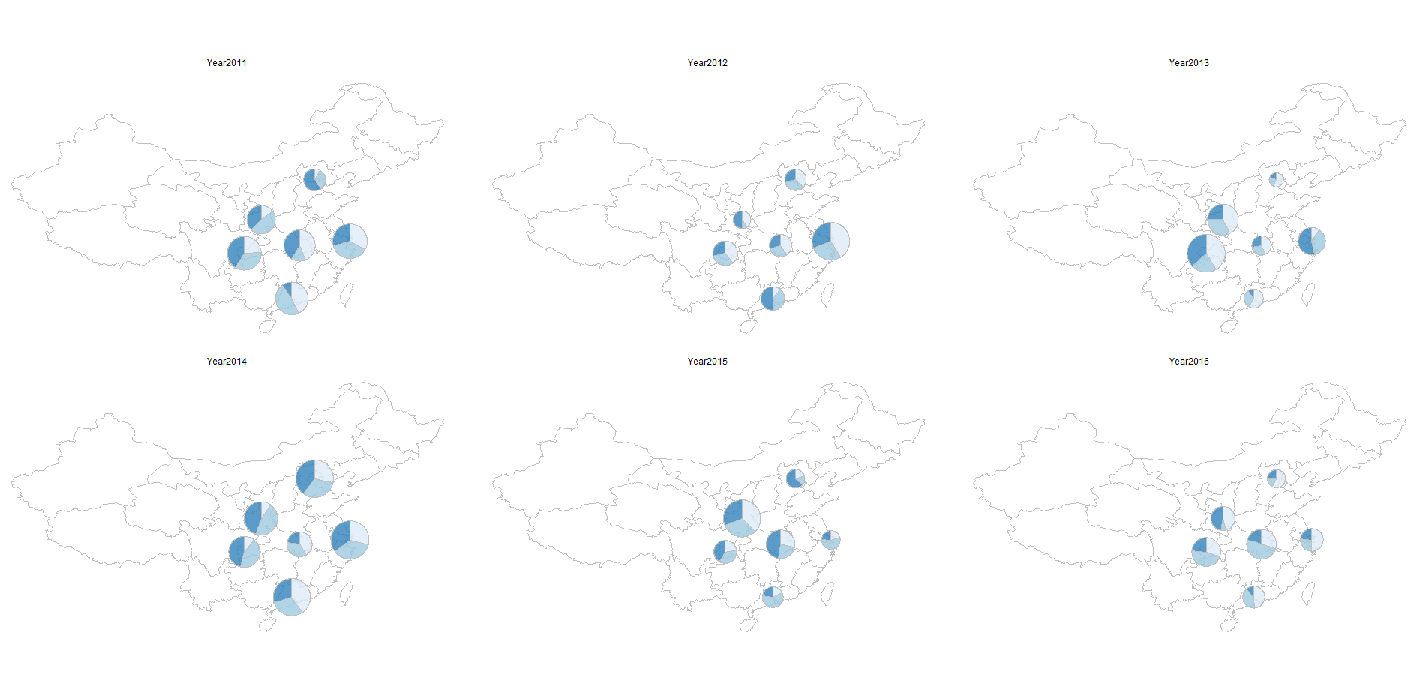
11.2 地图上的mini气泡饼图

Slide 7
11.3 地图+网络流向图案例用应（含多种流向类型）
主要涉及到的问题：
1、几种线图的用法（geom_path\geom_segment）
2、多图层应用及空间分面
3、使用shiny交互来替代静态分面应用

Slide 8
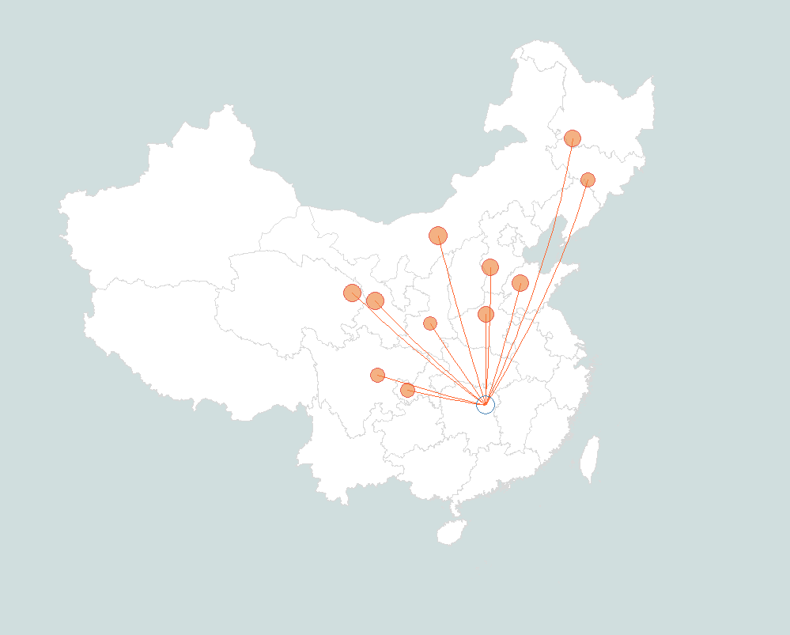
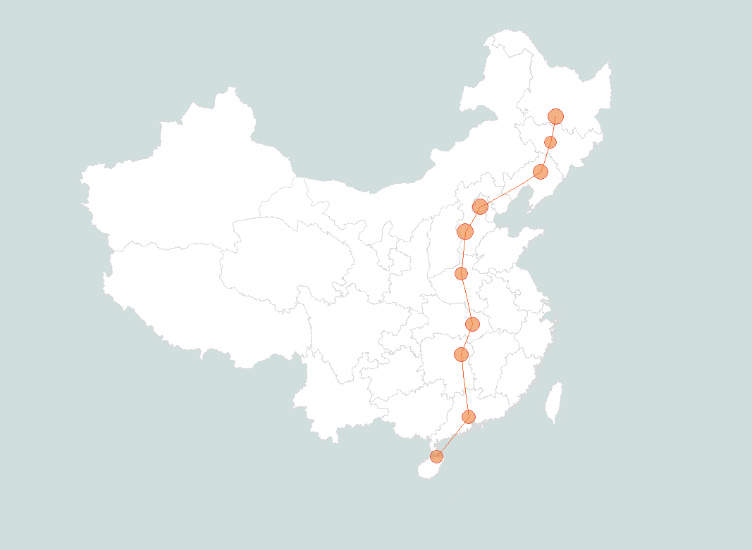
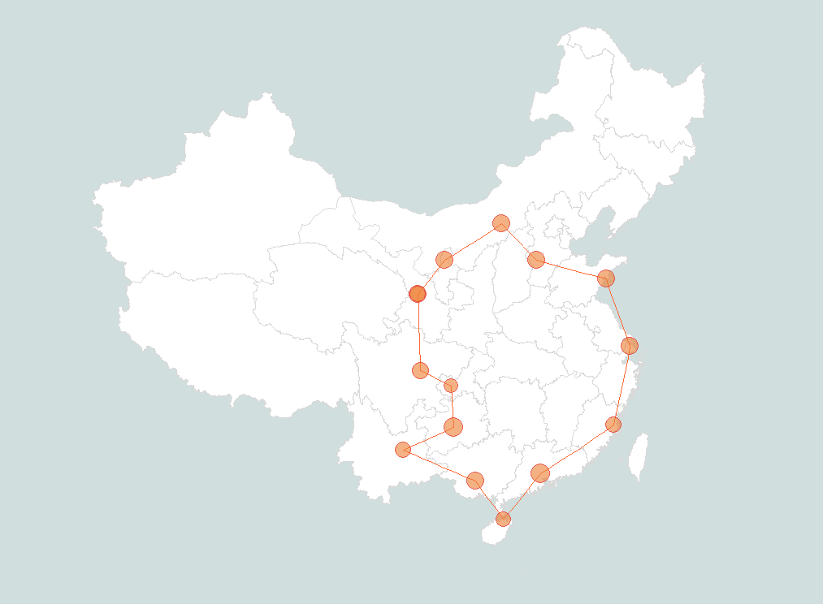
11.3 地图+网络流向图案例用应（含多种流向类型）

Slide 9
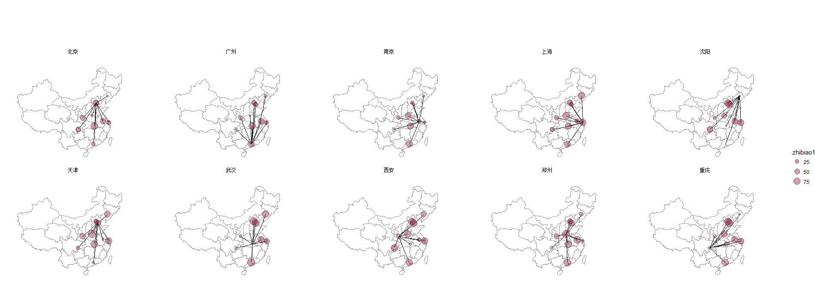
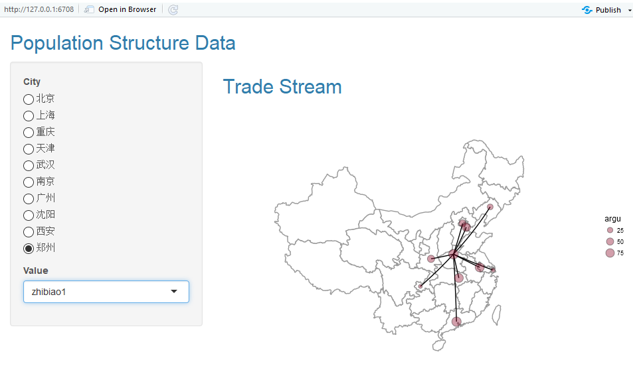
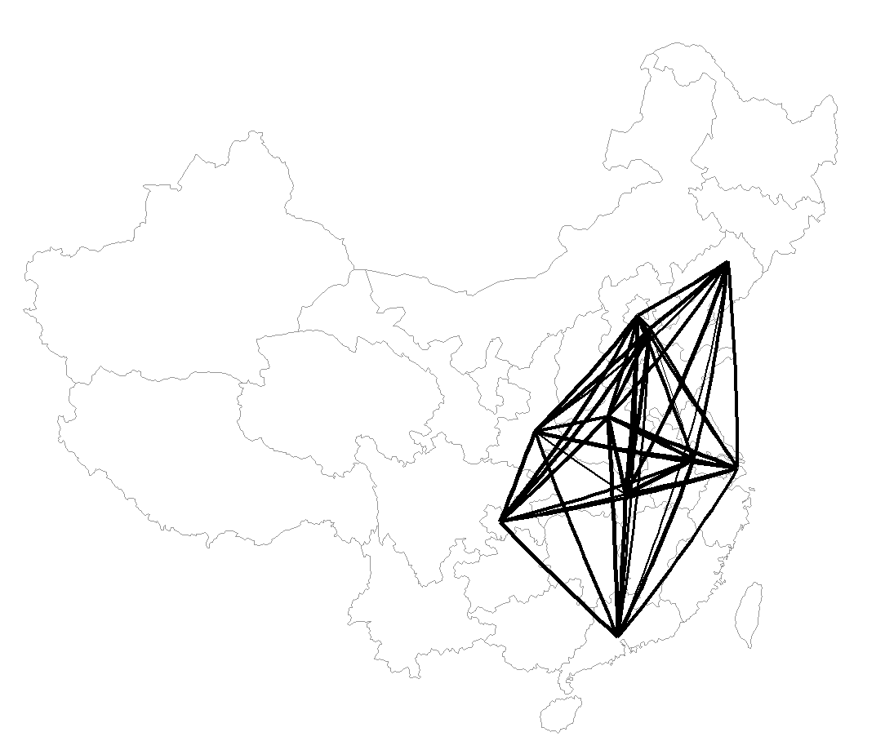
11.3 地图+网络流向图案例用应（含多种流向类型）

Slide 10
11.4 ggmap背景+ggplot2图层混合应用
主要涉及到的问题：
1、ggmap图层调用
2、ggplot2中ggmap与其他几何对象多图层结合应用
3、基于ggmap谷歌地图背景的空间地理信息可视化应用

Slide 11
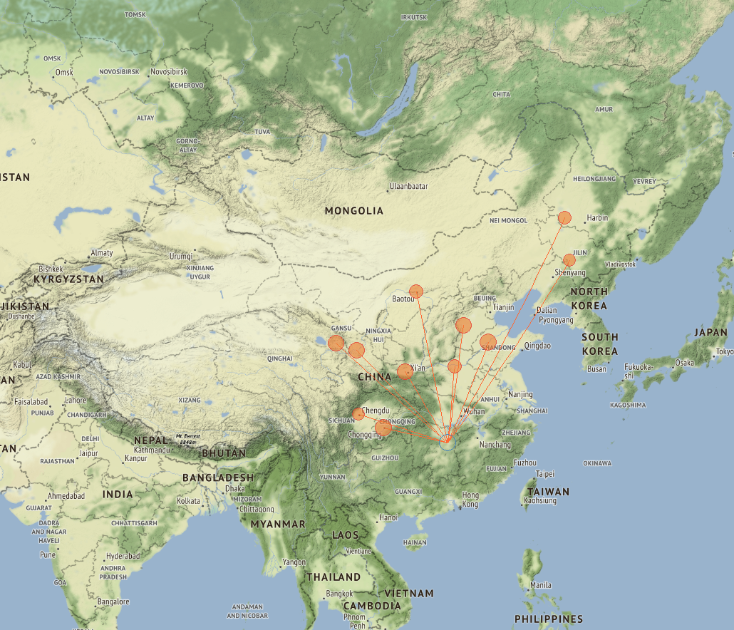
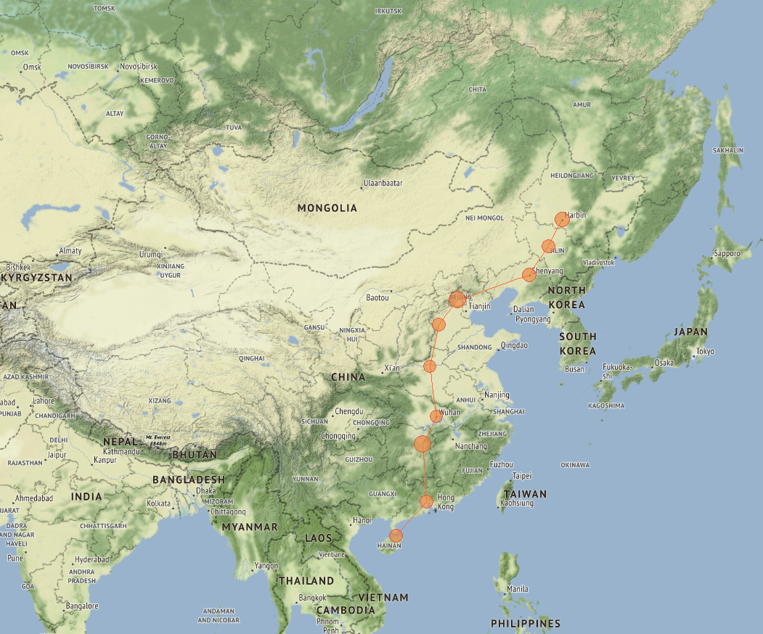
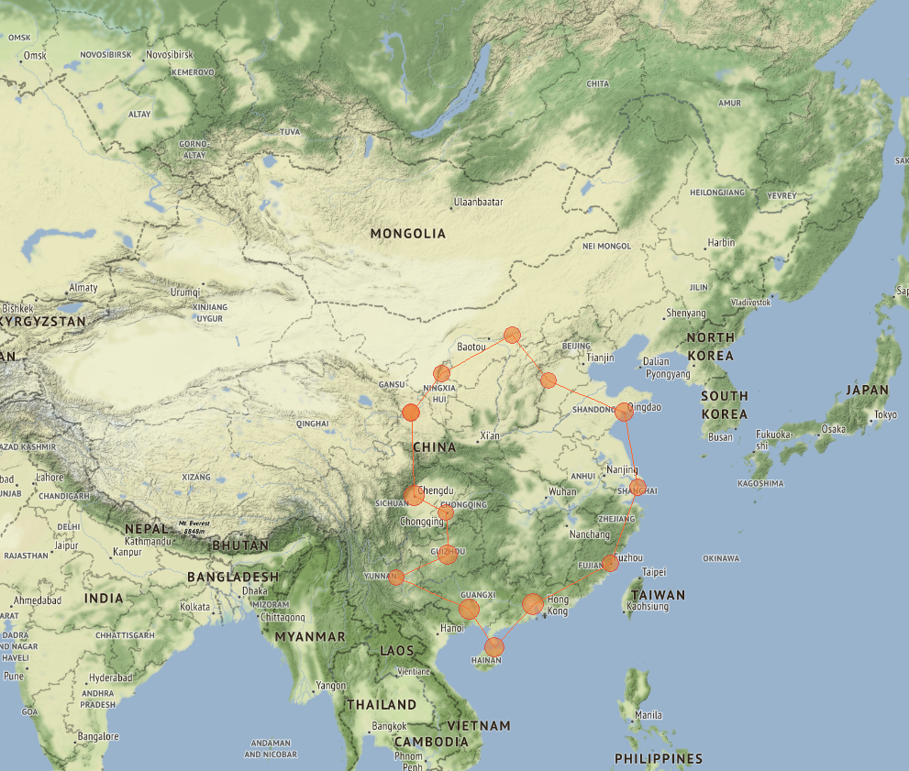
11.4 ggmap背景+ggplot2图层混合应用

Slide 12
11.5 地图+mini字体地图应用
主要涉及到的问题：
1、字体渲染与Cairo+showtext字体功能包应用
2、ggplot2对象拼接与grid包应用

Slide 13
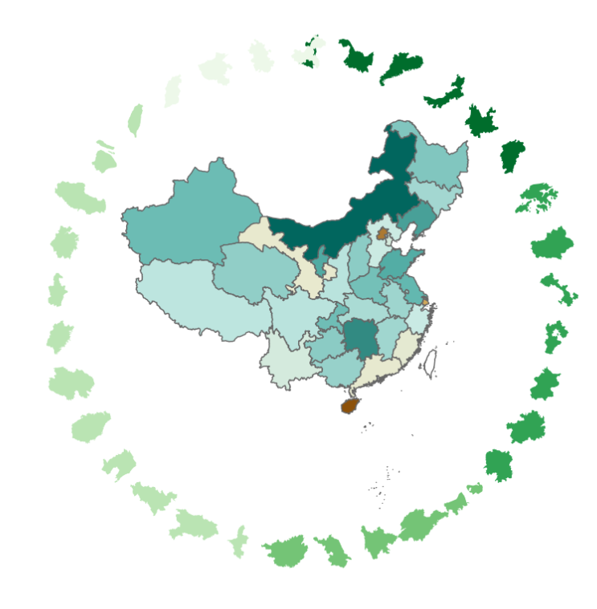

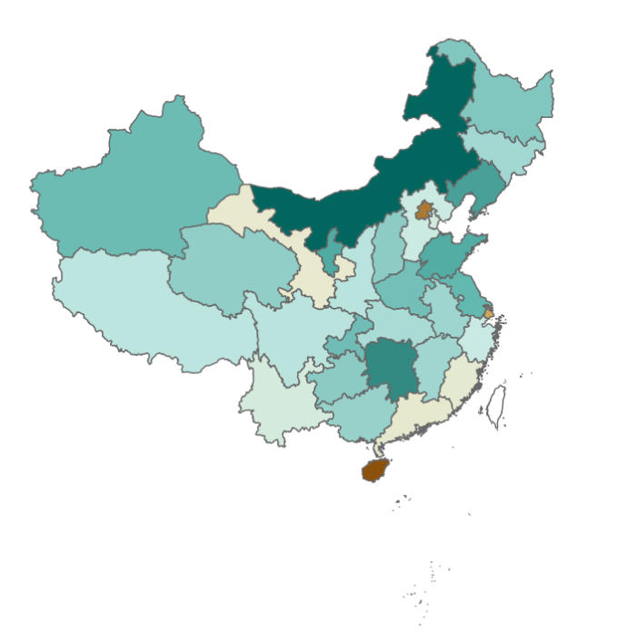
10.6 地理信息可视化与分面综合应用

Slide 14
11.6 基于ggplot2的等值线密度图
主要涉及到的问题：
1、等值线密度图应用

Slide 15
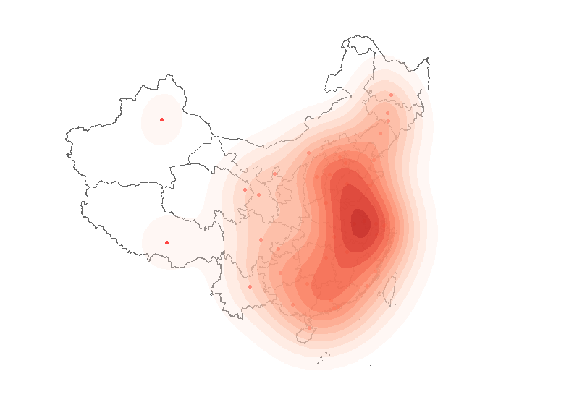
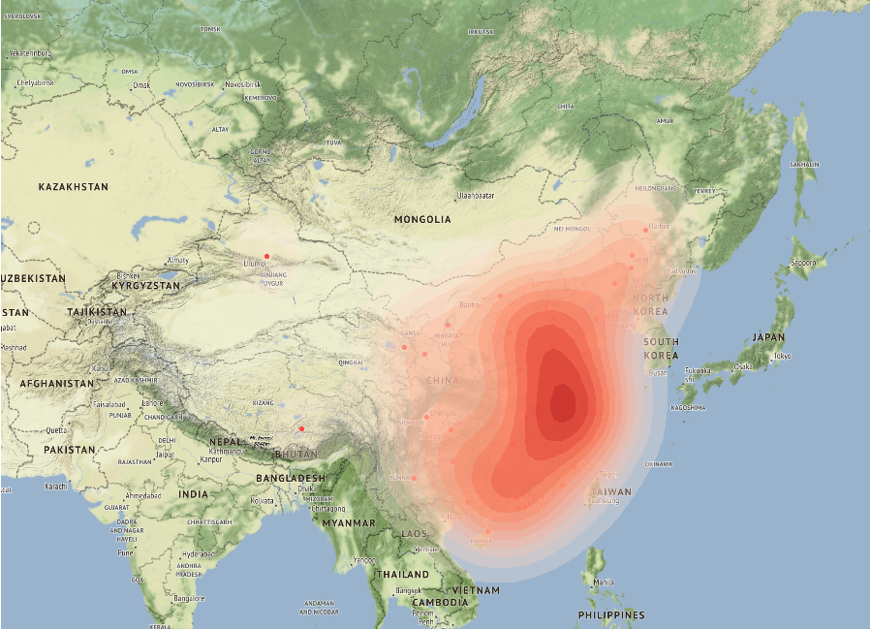
11.6 基于ggplot2的等值线密度图

Slide 16
谢谢大家！

